Slide 1
Wedstrijdbespreking Nederland – Duitsland
Datum: 01/01/22
Tijd: 20:45 uur
Locatie: Amsterdam

Slide 2
Opstelling
11.
9.
7.
10.
6.
8.
12.
13.
5.
4.
3.
2.
14.
15.
1.

Slide 3
Spelprincipes
Verdedigen
Aanvallen
Omschakeling va
Omschakeling av
Spelhervattingen

Slide 4
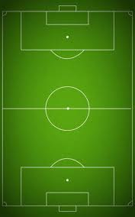
Kansen
Kansen

Slide 5
Bedreigingen
Bedreigingen

Slide 6
Wedstrijdbespreking Nederland – Duitsland
Vragen?
Veel plezier!

